Slide 1
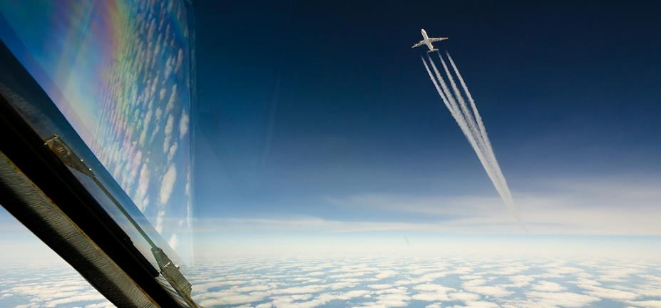
Letecké nehody a incidenty za rok 2019 v oblasti všeobecného letectví
Vedoucí oddělení letových inspektorů ÚZPLN Ing. Josef BEJDÁK

Slide 2
Osnova:
1. Statistické údaje
2. Vybrané incidenty letadel MTOW do 2 250 kg
3. Vybrané letecké nehody letadel MTOW do 2 250 kg
4. Všechny letecké nehody se smrtelným zraněním

Slide 3
Celkové počty událostí, které byly oznámeny ÚZPLN
Počet událostí oznámených v roce 2019 představuje meziroční pokles o 4,3% oproti roku 2018.

Slide 4
Vývoj počtu leteckých nehod v rámci provozu letadel s MTOM do 2250 kg a parašutistických nehod na území ČR
Porovnání období pěti let (2015 – 2019)

Slide 5
Vývoj počtu osob, které zahynuly při leteckých nehodách a parašutistických nehodách se smrtelnými následky na území ČR
Porovnání období pěti let (2015 – 2019)

Slide 6
Vážný incident
Datum: 31. 3. 2019
Typ: Cessna 172 a Bristell
Místo: LKLT (Letňany)
Instruktor s pilotním žákem na C 172 prováděli cvičné lety po okruhu LKLT. Dráha v používání byla 05 R.
Pilot letounu Bristell vyslal na kmitočtu AFIS LKLT zprávu: „Bristell z Ústí nad Labem do Letňan na úrovni Neratovic žádám přímo Letňany vstup do CTR – na přistání samozřejmě“.
Dispečer AFIS LKLT na zprávu reagoval předáním informace: „QNH 1020 hPa dráha 05 pravá pokračujte do okruhu“. Pilot informaci potvrdil: „QNH 1020 pokračuji rovnou dráha v používání 05 pravá“.
V té době se Cessna 172 nacházela na okruhu v poloze „po větru“. Když instruktor v Cessna 172 ohlásil polohu ve 3. zatáčce levého okruhu RWY 05, Bristell se nacházel cca 6 NM severně od Cessny.

Slide 7
Vážný incident Cessna 172 a Bristell – pokračování
Dispečer AFIS LKLT předal informaci: „COK jako první na finále dráhy 05“.
Po 4. zatáčce instruktor oznámil, že provedou průlet: „Zamýšlaná činnost schválená 05 průlet nízký jo?“
Dispečer AFIS LKLT jim předal informaci: „Volno pro COK na 05 pravou k zamýšlené činnosti vítr 020 stupňů 10 uzlů“.
Pilot letounu Bristell pokračoval stále přímo do prostoru 2. zatáčky levého okruhu RWY 05.
Posádka Cessna 172 po průletu nad RWY 05L pokračovala ve stoupání kurzem do 1. zatáčky okruhu.
Těsně před druhou okruhovou zatáčkou žák zpozoroval na levé straně neznámý provoz, který je podletěl a pokračoval pravotočivou zatáčkou do polohy po větru před ně. Uvedl, že byl pod nimi ve vzdálenosti cca 5 metrů.

Slide 8
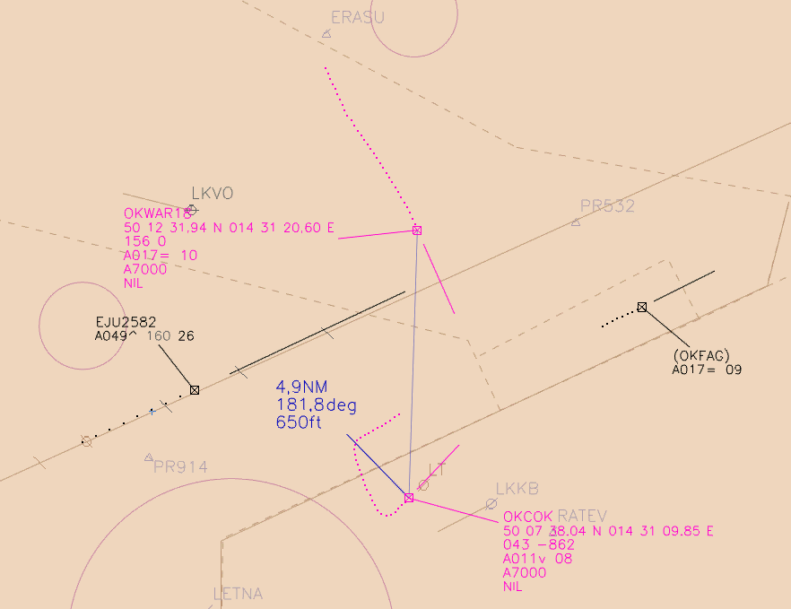
Vážný incident Cessna 172 a Bristell – pokračování
Bristell pokračuje do 2. zatáčky okruhu RWY 05 LKLT
MIKE
LKLT
Cessna 172 na finále RWY 05

Slide 9
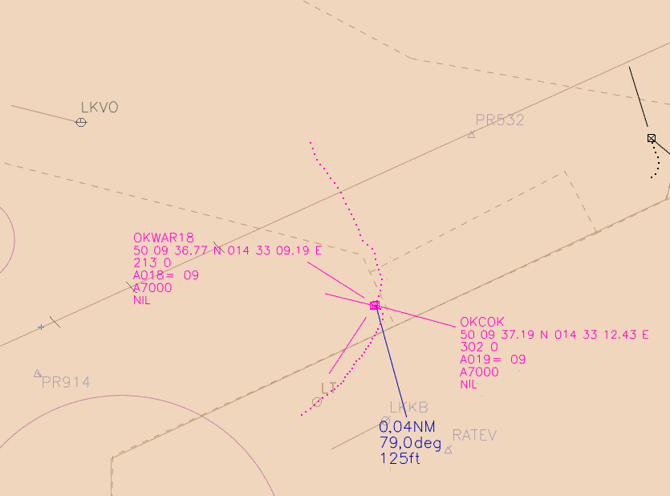
Vážný incident Cessna 172 a Bristell – pokračování
MIKE
Bristell ve 2. zatáčce okruhu RWY 05 LKLT
Cessna 172 ve 2. zatáčce okruhu RWY 05 LKLT

Slide 10
Vážný incident Cessna 172 a Bristell – pokračování
Pilot letounu Bristell zahlédl letoun před sebou, provedl zatáčku doprava a dolů z 1850 ft na 1700 ft.
Uvedl, že neměl informaci o tom, kde se aktuálně Cessna 172 nacházela. Poslední slyšel hlášení finále, ale kvůli poloze slunce, které ho oslňovalo, letoun před sebou dříve neviděl.

Slide 11
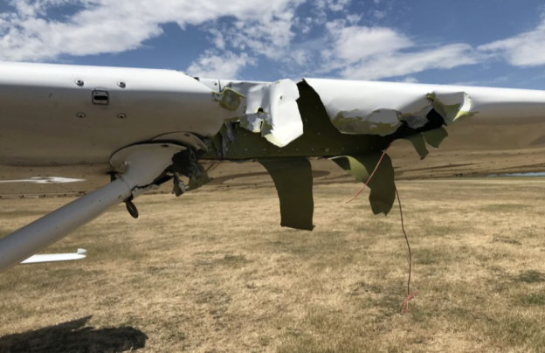
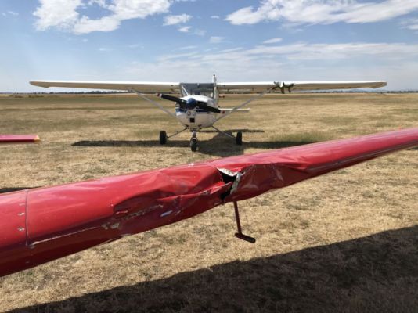
Vážný incident
Datum: 6. 7. 2019
Typ: Zlin Z-226 MS a Cessna 150
Místo: LKSZ (Sazená)
Pilot Z-226 po přistání na RWY 33 pojížděl západně RWY 15/33
k areálu letiště.
Přehlédl zaparkovaný letoun Cessna 150.
Z-226 narazil levou polovinou křídla a vrtulí do náběžné hrany křídla Cessna 150. Obě letadla poškozena.
Pilot nezraněn.

Slide 12
Incident
Datum: 9. 6. 2019
Typ: vrtulník ROBINSON R 44
Místo: městská část Praha-Kbely (MCTR LKKB)
Pilot s další osobou na palubě prováděl VFR let za účelem „údajného fotografování železniční tratě v oblasti THR RWY 24 LKKB“.
Po příletu do prostoru letiště si od ŘLP vyžádal výšku 150 m AGL pro účel fotografování. „Pustíte mě na 150 m, mimo zástavbu“.
Po ukončení činnosti „Opouštím CTR, mimo zástavbu, zpět na ROMEO a dále do Plzně“.
Vrtulník se pohyboval nad obydlenou oblastí ve výšce 1000 ft ALT rychlostí 15 km/h.
Oznámení podal OVL AČR a náhodný pozorovatel formou dobrovolného hlášení.

Slide 13
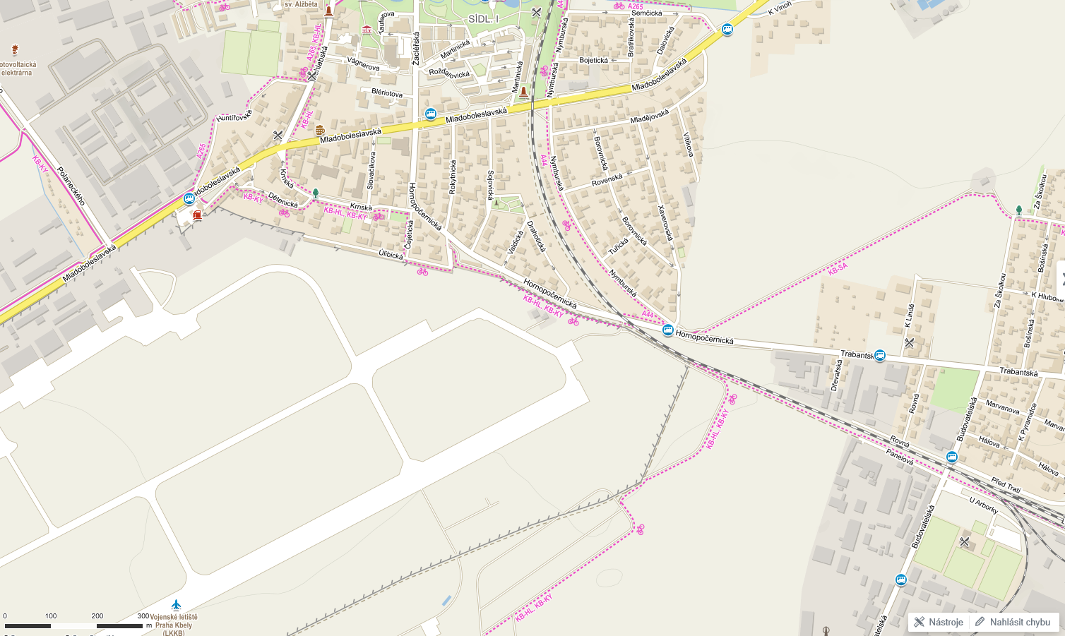
Incident R 44 – pokračování

Slide 14
Incident
Datum: 14. 9. 2019
Typ: UL Letoun RACEK
Místo: dálnice D11 na úrovni Nymburka
Pilot s UL letounem provedl nízký průlet nad dálnicí D 11.
Let UL letounu velmi nízko nad zemí byl zachycen bezpečnostní kamerou umístěnou na čelním skle protijedoucího osobního automobilu.
Dobrovolné hlášení bylo podáno sdělovacími prostředky.

Slide 15
Letecká nehoda
Datum: 23. 8. 2019
Typ: UL letoun SKYLINE
Místo: obec Chotěvice na Trutnovsku
Pilot prováděl přelet z plochy SLZ Trutnov na LKDK (Dvůr Králové nad Labem).
Během letu se rozhodl, že provede nízký průlet nad silnicí v obci Chotěvice .
Při letu velmi nízko nad terénem došlo ke kontaktu UL letounu s vodiči nadzemního vedení vysokého napětí.
Pilot zaznamenal přetržení vodičů a s poškozeným UL letounem nouzově přistál na poli severně od obce Chotěvice.
UL letoun byl při kontaktu s vodiči poškozen (vrtule, příďový podvozek, levá polovina křídla a motorová přepážka).
Vznikla škoda na majetku 3. osoby.
Pilot nebyl zraněn.

Slide 16
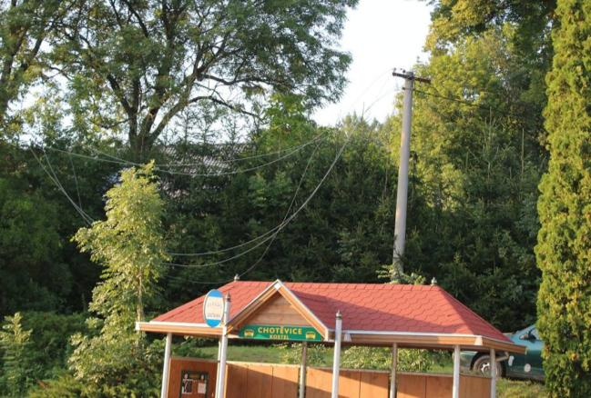
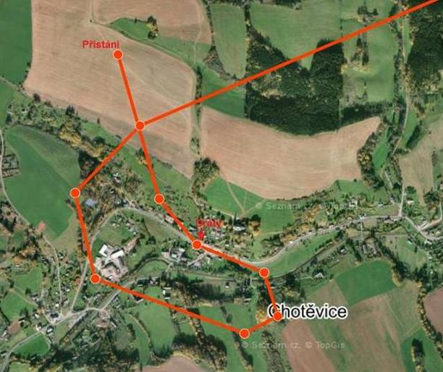
Letecká nehoda UL letounu SKYLINE – pokračování
Příčinou letecké nehody bylo nerespektování pravidel letu VFR, kdy při letu ve velmi malé výšce nad terénem došlo k nárazu UL letounu do výškové překážky s následným nouzovým přistáním do terénu.

Slide 17
Letecká nehoda
Datum: 16. 11. 2019
Typ: DV-1 Skylark
Místo: Řeka Labe v katastru obce Křešice
Pilot prováděl VFR let.
Po vzletu z plochy SLZ Libáň (LKLIBA) pilot pokračoval v letu VFR bez zapnutého odpovídače SSR a proto není známa jeho trať do prostoru Litoměřic. V této lokalitě letěl nad řekou proti proudu Labe se záměrem pozdravit zde rybařícího kamaráda.
UL letoun v prostoru u obce Křešice letěl nad tokem řeky Labe a narazil do vodičů elektrického nadzemního vedení 2 x 22 kV v přechodu přes řeku Labe vedených na stožárech o výšce cca 36 m.
Při nárazu došlo k odtržení ocasních ploch a stroj havaroval do řeky Labe.
Pilot při nehodě zahynul. Letoun byl nárazem do vodiče a následným dopadem na hladinu zcela zničen.

Slide 18
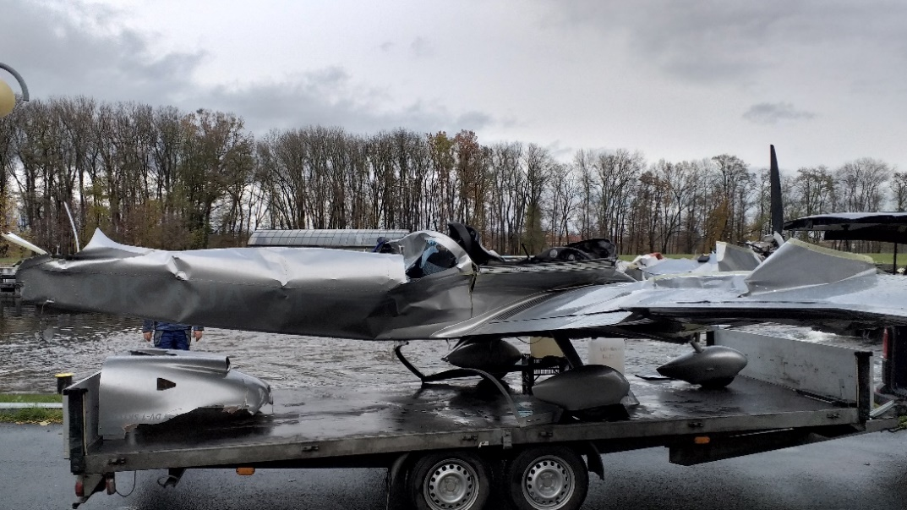
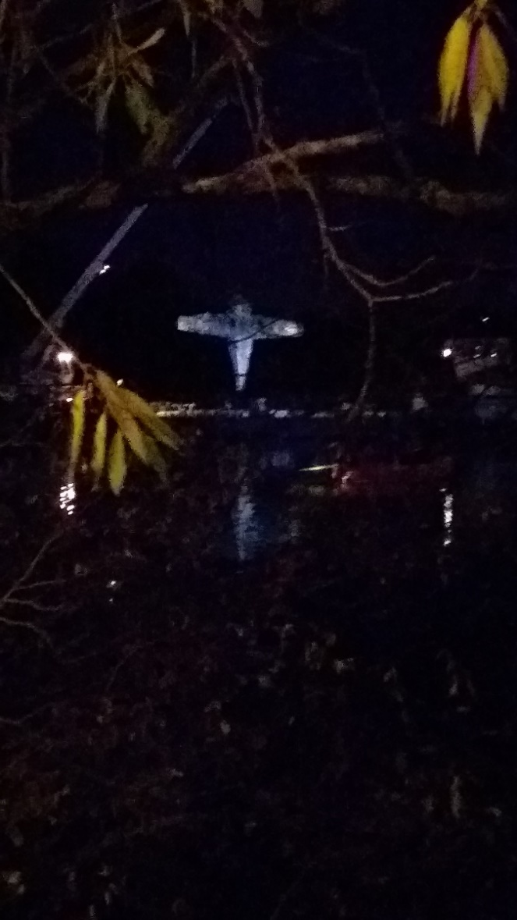
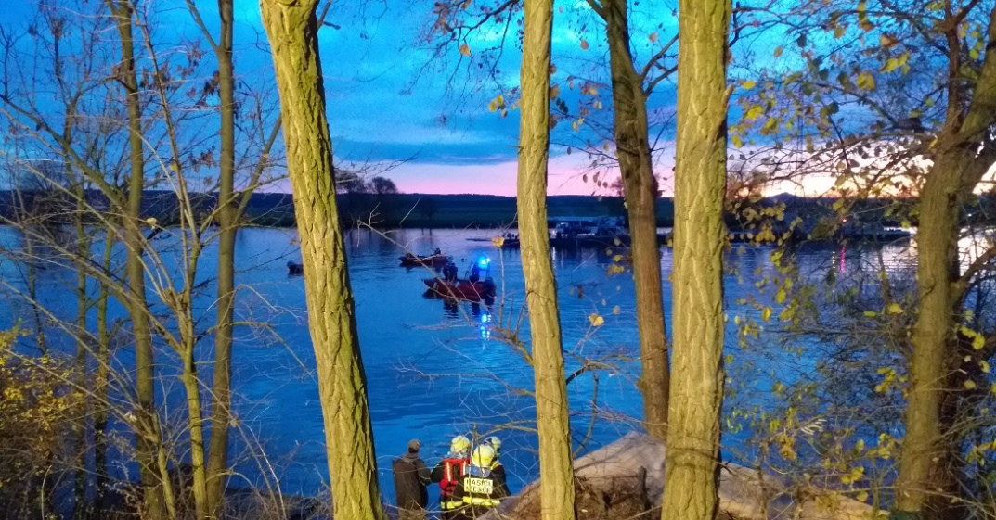
Letecká nehoda DV-1 Skylark – pokračování
DV-1 Skylark po fatální havárii do řeky Labe.

Slide 19
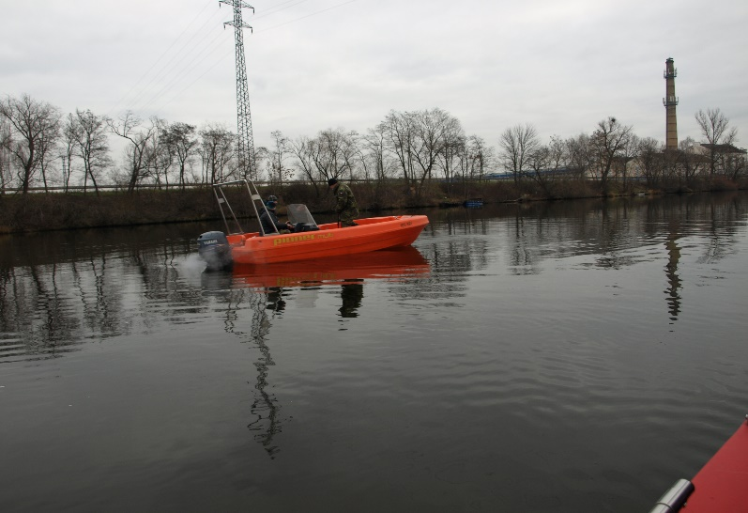
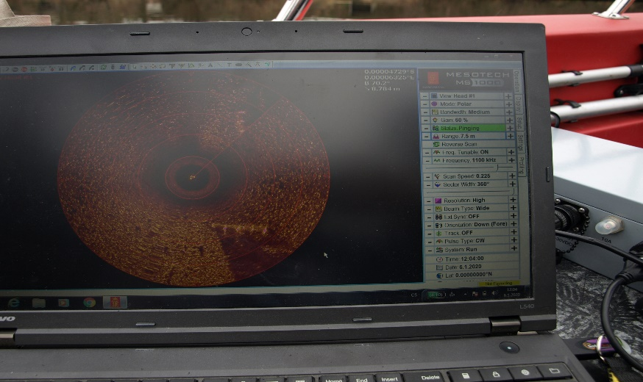
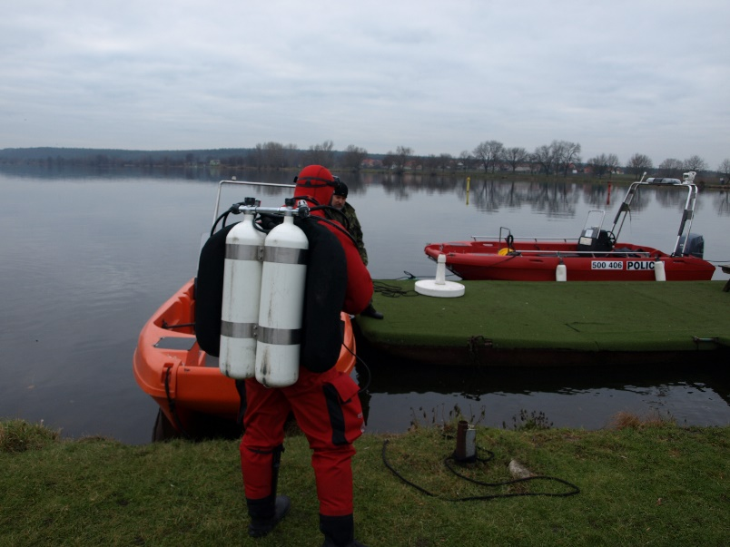
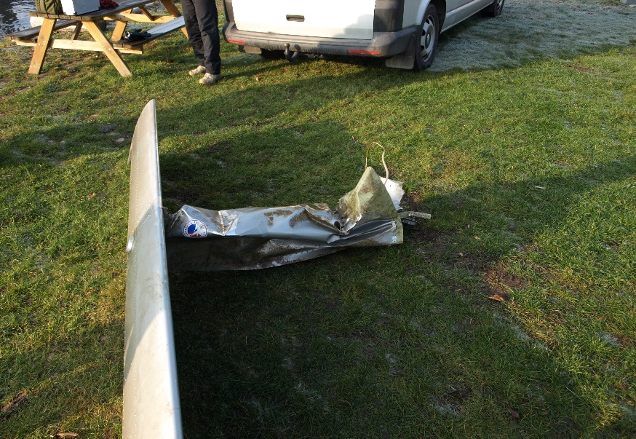
Letecká nehoda DV-1 Skylark – pokračování
7. a 8. ledna 2020 – hledání sonarem a vyzvednutí ocasních ploch.

Slide 20
Letecká nehoda
Datum: 27. 5. 2019
Typ: Cessna 152
Místo: LKLT (Letňany)
Pilot prováděl vzlet z RWY 23 LKLT k letu na LKPS. Rozjezd a odpoutání letounu byly normální.
Potom, přibližně ve 3/4 délky RWY letoun v důsledku ztráty výkonu a nepravidelného chodu neakceleroval a nebyl schopen pokračovat v letu i přes plně otevřenou přípusť.
Pilot proto provedl úkony na nouzové přistání a přistál za RWY do pole porostlého cca 1,2 m vysokou řepkou.
Letoun dosedl při rychlosti cca 50 kt. Po položení přední podvozkové nohy do řepky následovalo vylomení nohy, pád na příď a převrácení na záda.
Letoun byl vážně poškozen. Pilot byl lehce zraněn.

Slide 21
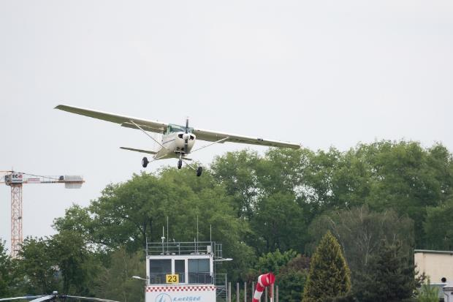
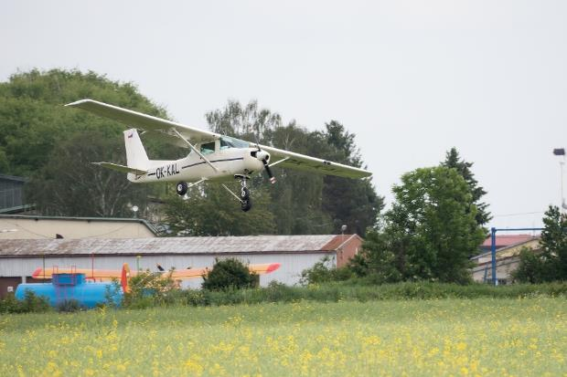
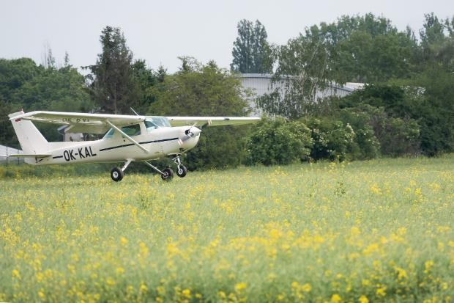
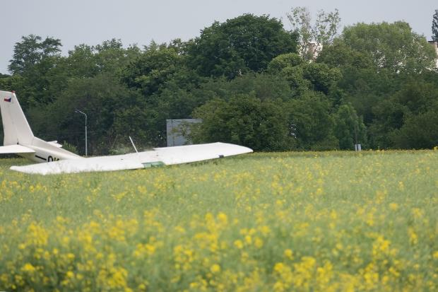
Letecká nehoda Cessna 152 – pokračování
Fotografie jsou publikované se souhlasem autora Ing. Petra Sankota

Slide 22
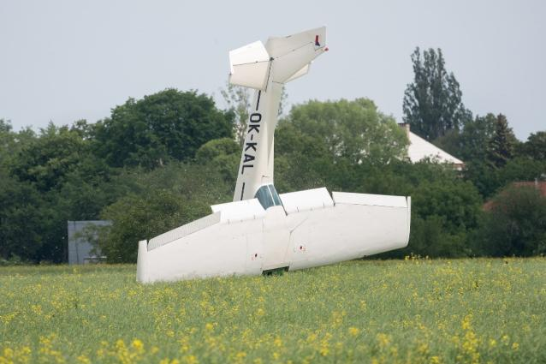
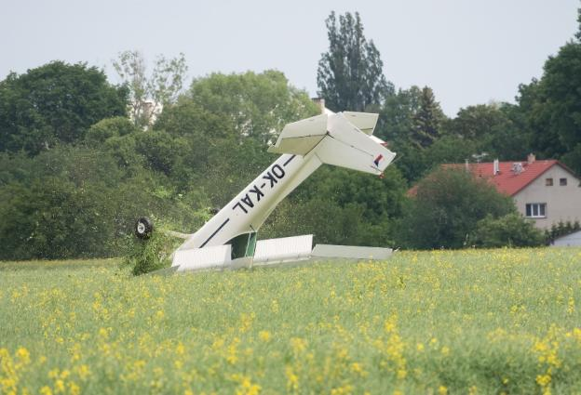
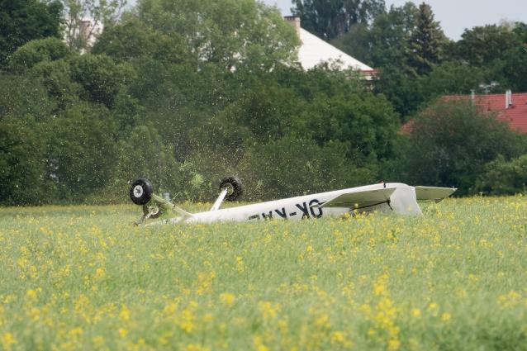
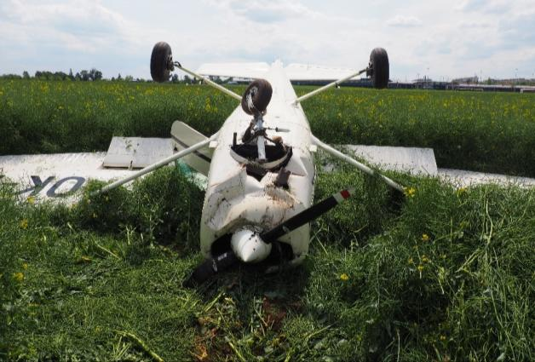
Letecká nehoda Cessna 152 – pokračování
Fotografie jsou publikované se souhlasem autora Ing. Petra Sankota

Slide 23
Letecká nehoda
Datum: 1. 6. 2019
Typ: CASA -1.131-E
Místo: LKCB (Cheb)
Na letiště Cheb letěla skupina 4 zahraničních letounů. Piloti byli domluveni, že provedou přistání na travnatou RWY 23. Při přistání prvního letounu pilotka CASA-1.131-E přistála mimo provozní plochu letiště paralelně s travnatou RWY 23. Na ploše přistání byly podélné kupy čerstvě posečené trávy.
Po přistání, které proběhlo na vysoké rychlosti, došlo v důsledku vjetí letounu do terénní nerovnosti k odskoku letounu.
Po dalším dosednutí, které bylo na zabrzděná kola, došlo k nárazu do hranice trávy a převrácení letounu.
Pilotka byla bez zranění, cestující byl lehce zraněn. Letoun zničen. Na vybranou plochu se rozhodla přistát, protože na RWY 23 se jí zdála velká výška travnatého porostu.

Slide 24
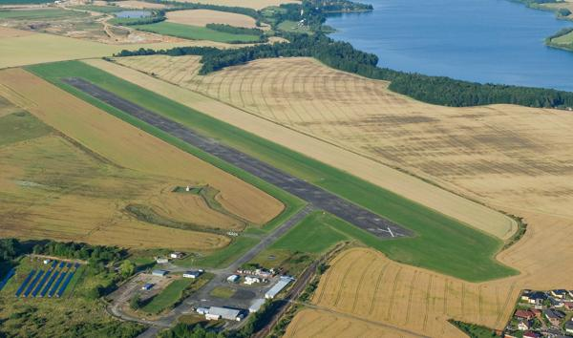
Letecká nehoda CASA -1.131-E – pokračování
Místo letecké nehody
RWY 23 – beton
RWY 23 - tráva
Červená šipka ukazuje trajektorii od místa prvního dosednutí na ploše letiště, která však není RWY.

Slide 25
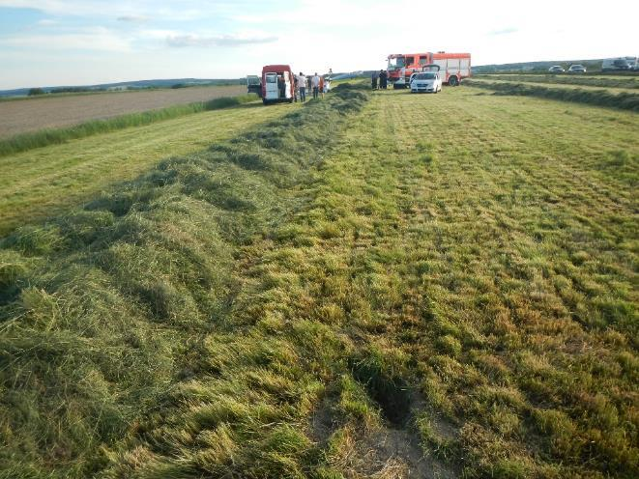
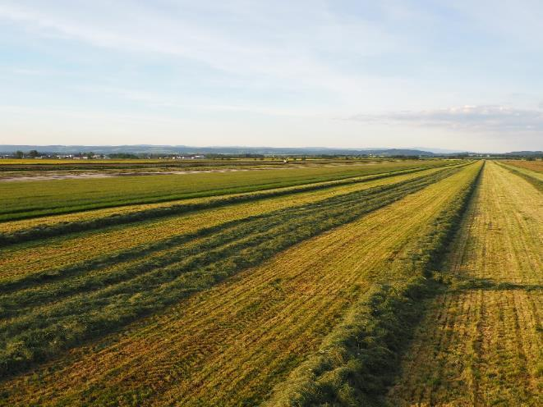
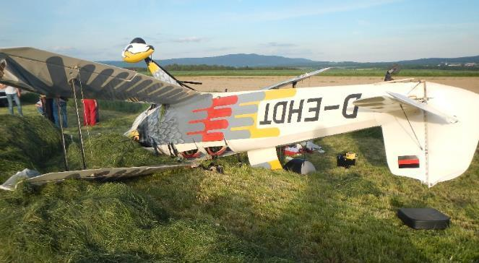
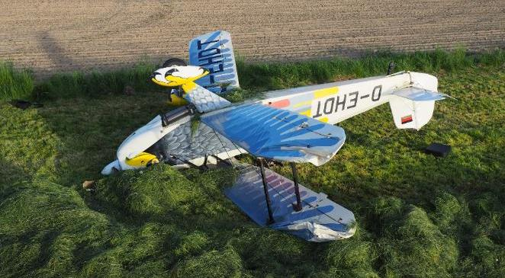
Letecká nehoda CASA -1.131-E – pokračování
RWY 23 – beton
RWY 23 - tráva
Terénní nerovnost

Slide 26
Letecká nehoda
Datum: 23. 7. 2019
Typ: L-13 A Blaník
Místo: LKMK (Moravská Třebová)
Pilotka prováděla termický let s plánovanou tratí 150 km.
Z důvodu „silného větru“ se po cca 1 h rozhodla k návratu na letiště.
Vstoupila do pravého okruhu RWY 26 a ve 3. zatáčce měla 150 m AGL.
Po 3. zatáčce odjistila vzdušné brzdy.
Vítr foukal ze směru 344° rychlostí 7,5 m/s.
Po 4. zatáčce pilotka s kluzákem klesala v rozmezí 3,5 - 4,5 m/s na rychlosti 78 – 85 km/h.
Rozpočet na přistání pilotka prováděla nad polem se vzrostlou kukuřicí.
Neuvědomila si, že má vzdušné brzdy vysunuty a cca 40 m před hranou letištní plochy podrovnala kluzák do vzrostlé kukuřice.

Slide 27
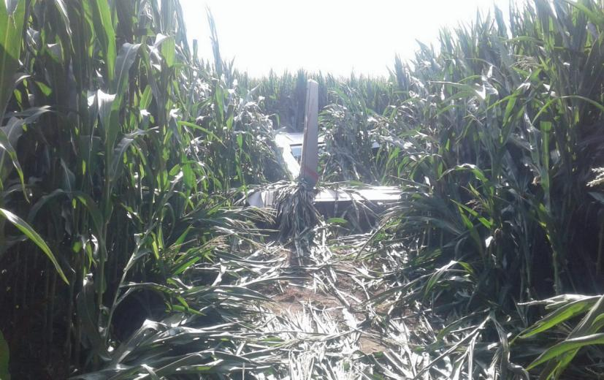
Letecká nehoda L-13 A Blaník – pokračování
Přistáním do vzrostlé kukuřice vzniklo na kluzáku poškození velkého rozsahu.
Pilotka vyvázla bez zranění.
Poškozený kluzák na místě letecké nehody.

Slide 28
Letecká nehoda
Datum: 11. 7. 2019
Typ: Kluzák SPEED ASTIR IIB
Místo: LKDK (Dvůr Králové nad Labem)
Pilot kluzáku po skončení úlohy na soutěži Safari 2019 prováděl přiblížení na přistání na RWY 28. Sklesal na výšku asi 300 m.
Přistávací manévr prováděl z větší výšky a při větší rychlosti. Usoudil, že nepřistane, tak nad dráhou jen proletěl na vysoké rychlosti. Na konci dráhy udělal zatáčku o cca 180° doprava. Nepodařilo se mu snížit rychlost.
Rozhodl se přistát z druhé strany po větru. Snažil se kluzák tlačit k zemi vší silou. Dostal se do stresu a chtěl za každou cenu přistát.
Poprvé se mu podařilo dosednout až za polovinou dráhy. Tam se, vzhledem k vysoké rychlosti, jen odrazil. Před koncem dráhy dosedl ještě jednou a odrazil se do výšky 5‑10 m. Přeletěl nad kukuřičným polem, které bylo za dráhou.
Z důvodu, že se blížil k obytné zástavbě, vědomě narazil do stromu.

Slide 29
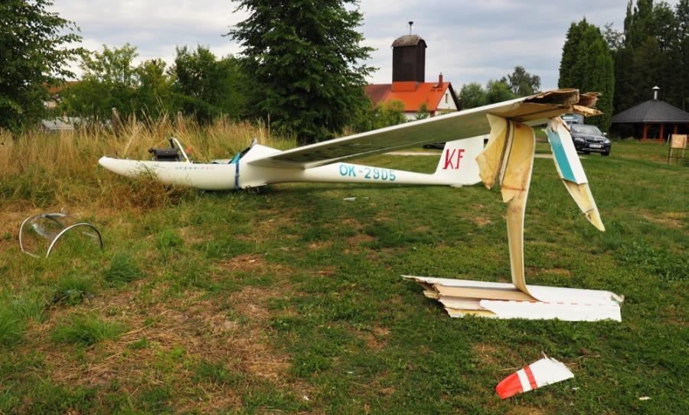
Letecká nehoda SPEED ASTIR IIB - pokračování
Po kontaktu kluzáku se stromem, došlo k následném pádu na zem v levém náklonu a k významnému poškození kluzáku.
Pilot utrpěl vážná poranění.
Příčinou letecké nehody bylo nezvládnutí techniky pilotáže při přiblížení na přistání z velké výšky, na vysoké rychlosti a bez vysunutých vzdušných brzd.

Slide 30
Letecká nehoda
Datum: 22. 10. 2019
Typ: vrtulník SCHWEIZER 296 C
Místo: předpolí RWY 33 LKHK (Hradec Králové)
Pilot-instruktor prováděl s žákem ve výcviku na CPL(H) NIGHT nácvik letu v malé výšce.
Povětrnostní podmínky byly v době letu výrazně pod stanovená minima pro lety VFR v noci.
Po cca 30 mim letu před THR RWY 33R ve výšce cca 8 m AGL pilot-žák ztratil reference od osvětlení dráhového systému.
Pilot-instruktor okamžitě převzal řízení a po několika vteřinách získal zpět vizuální reference od přibližovací světelné řady.
Zahájil klesání a při dobrzďování v nízké výšce zavadil ocasním nosníkem o zem. Vrtulník se převrátil na levý bok.
Posádka nebyla zraněna.

Slide 31
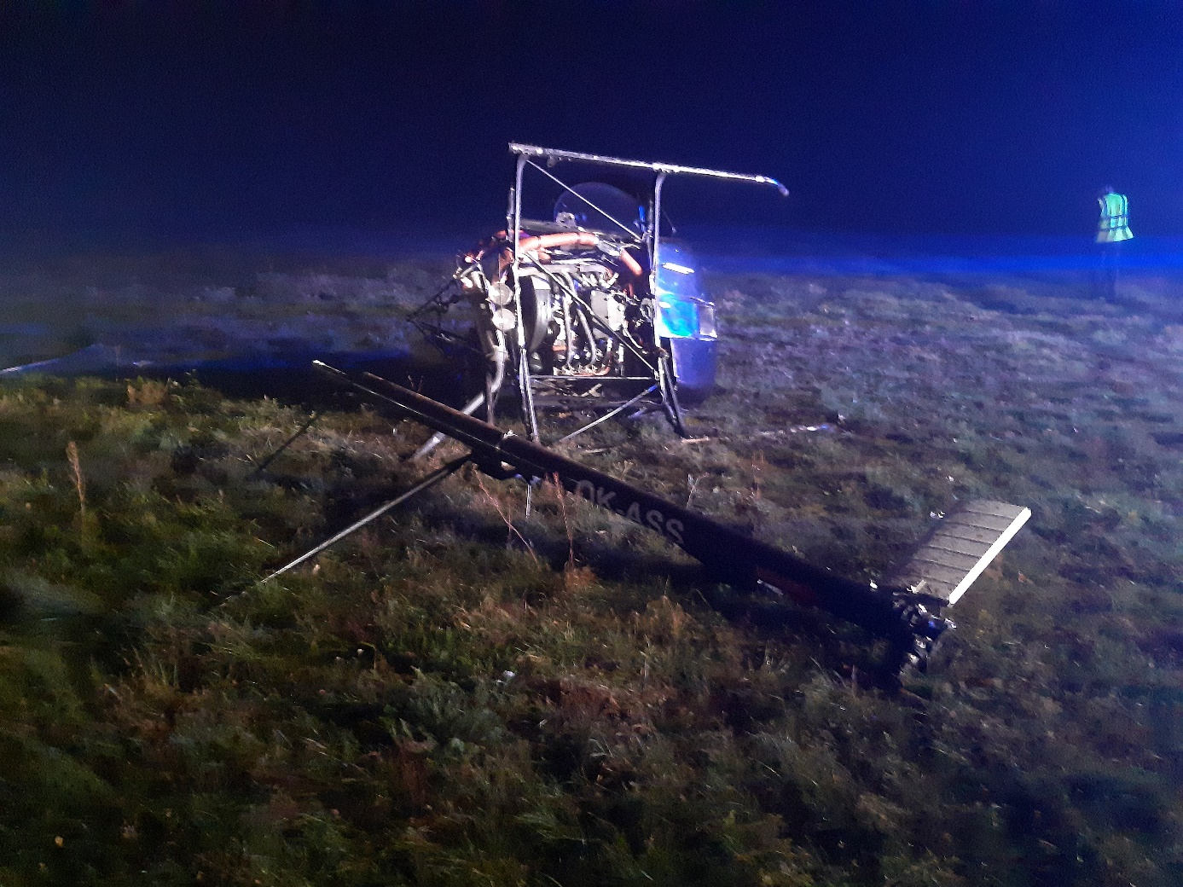
Letecká nehoda vrtulníku 269 – pokračování

Slide 32
Incident
Datum: 18. 9. 2017
Typ: Vrtulníky: R 44 a G 2 Cabri Letouny: Cessna 510 a TB 20 Socata
Místo: RWY LKHK (Hradec Králové)
Bezpečnostní skupina provozovatele letiště LKHK na svém zasedání rozhodla předat k řešení události, které byly vyhodnoceny jako rizikové a mající tendenci se na LKHK opakovat. Jedná se o vzlety a přistání za meteorologických podmínek, které neodpovídají pravidlům letu za VFR den:
05:47 UTC - přistání vrtulníku R 44 bez radiového spojení, přízemní dohlednost byla pod 180 m. Po provozních plochách se v danou chvíli pohybovalo vozidlo provozovatele letiště, provádějící ranní kontrolu LKHK. Dispečer AFIS se několikrát pokoušel navázat spojení - neúspěšně.
05:52 UTC Odlet vrtulníku G 2 Cabri, přízemní dohlednost byla pod 180 m.
06:01 UTC Odlet letounu Cessna 510, přízemní dohlednost byla pod 600 m.
06:13 UTC Odlet letounu TS 20 Socata, přízemní dohlednost byla pod 600 m.

Slide 33
Letecká nehoda
Datum: 22. 3. 2019
Typ: vrtulník ENSTROM 480B-G
Místo: pole na východním okraji obce Blažkov na Náchodsku (420 m n. m/1400 ft AMSL)
Pilot-žák (cizí státní příslušník) prováděl výcvikový let (nácvik letu podle přístrojů dle výcvikové osnovy schválené zahraničním objednavatelem výcviku) s instruktorem (občan ČR) na palubě vrtulníku.
Po cca 1 h letu pilot provedl 2 zatáčky o 360° doleva. Po jejich ukončení do kurzu cca 060° pokračoval v točení zatáčky doprava.
Po dotočených cca 270° se vrtulník dostal do nezvyklé polohy na „záda“.
V této poloze pod strmým úhlem se sklonem přídě cca 20° pod horizont padal, resp. prudce klesal k zemi a po nárazu do země explodoval.

Slide 34
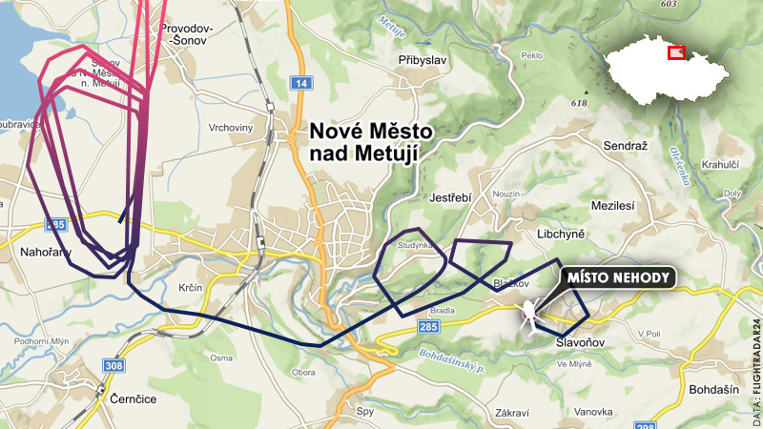
Letecká nehoda vrtulníku ENSTROM 480B-G – pokračování
Záznam kritického letu – zdroj Flightradar24

Slide 35
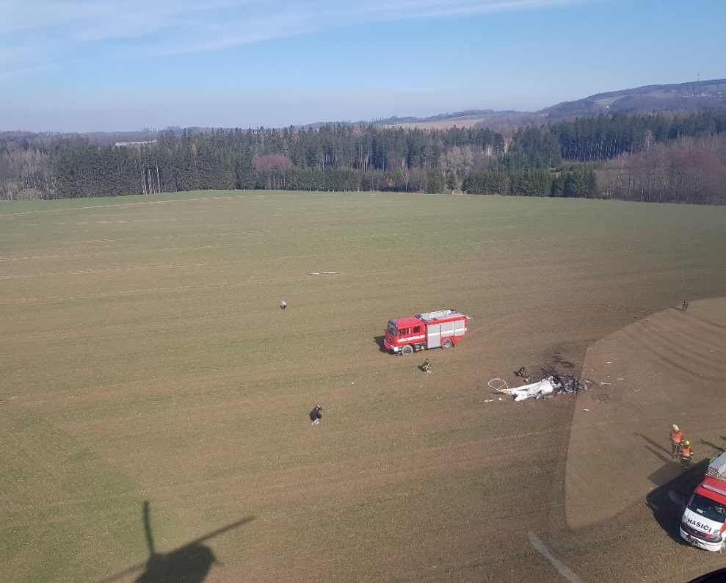
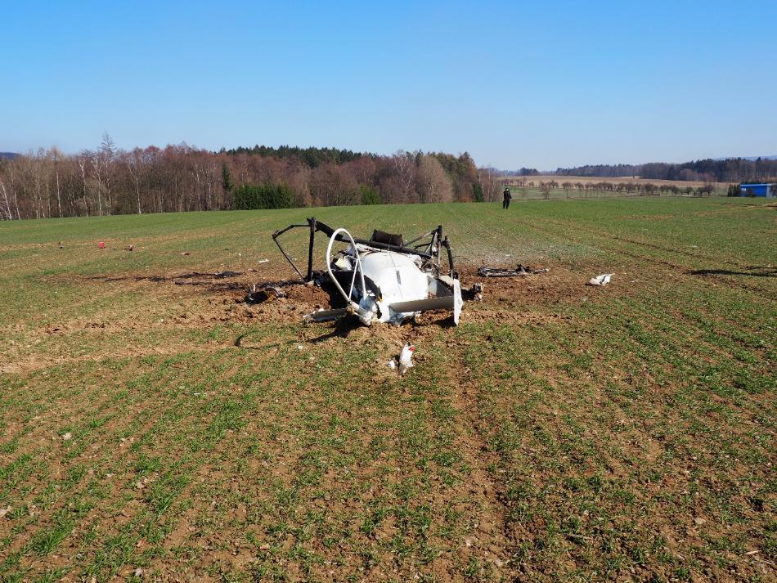
Letecká nehoda vrtulníku ENSTROM 480B-G – pokračování
Vrtulník byl nárazem do země a následným požárem zcela zničen.
Posádka v troskách vrtulníku zahynula.

Slide 36
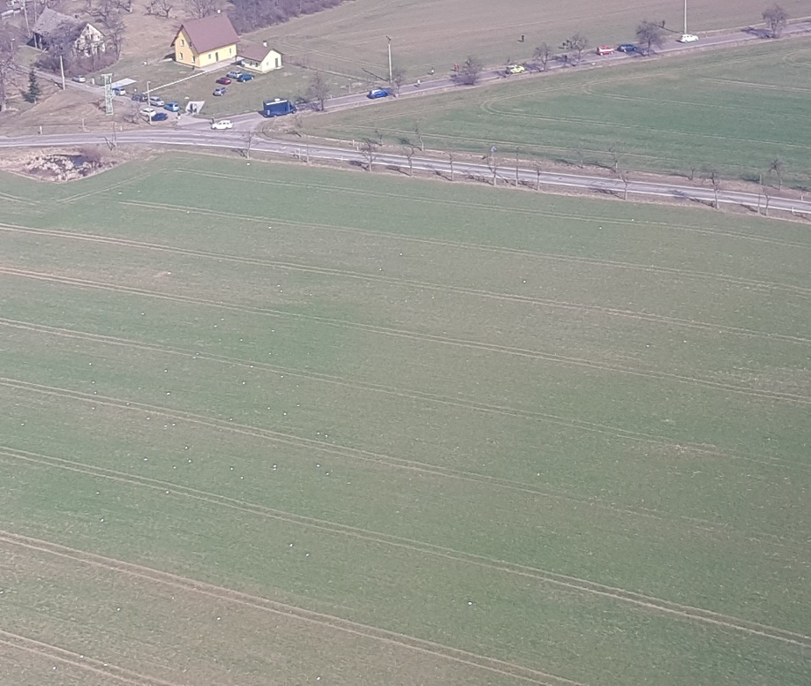
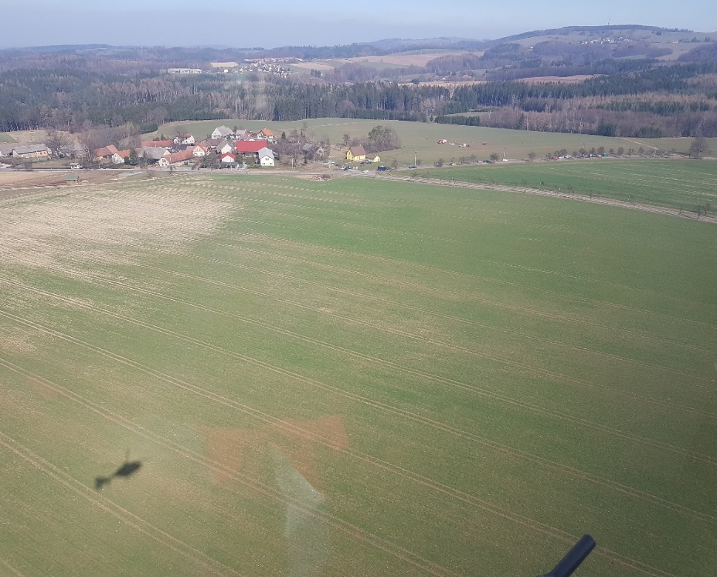
Letecká nehoda vrtulníku ENSTROM 480B-G – pokračování
Při ohledání místa LN bylo zjištěno, že:
Vrtulník dopadl celý na jedno místo v poloze na zádech, došlo k výbuchu a následnému požáru, příď směřovala do kurzu cca 060°.
Na poli cca 300 m jižně od místa LN byla nalezena papírová dokumentace vrtulníku a kusy horního plexiskla (zasklení stropu kabiny vrtulníku).

Slide 37
Letecká nehoda vrtulníku ENSTROM 480B-G – pokračování
Ohledání trosek vrtulníku na speciálním pracovišti ÚZPLN:
K deformaci trupu a ocasního nosníku došlo nárazem do země.
Žádný list NR nebyl poškozen kontaktem s trupem vrtulníku za letu, všechny listy nesly stopy po kontaktu se zemí v rotaci a na všech silových prvcích byly pouze křehké lomy (silové) způsobené nárazem do země.
Transmise (náhon ocasní vrtulky) byla přerušena při nárazu do země přibližně v polovině své délky a evidentně krutem.
Pohonná jednotka s nejvyšší pravděpodobností pracovala až do nárazu vrtulníku do země a byla mechanicky poškozena nárazem a tepelně hořením paliva na zemi.
Nosný rotor i ocasní vrtulka se otáčely až do nárazu do země a jednotlivé listy byly poškozeny až nárazem do země.
Veškeré zjištěné lomy na konstrukčních prvcích vrtulníku byly křehkého charakteru, tedy způsobené silou při nárazu do země.

Slide 38
Letecká nehoda vrtulníku ENSTROM 480B-G – pokračování
Provedené expertízy:
Segment plexiskla ze stropního okna se zbytky pravděpodobně organické hmoty na vnější straně plexiskla – tato hypotéza se nepotvrdila.
Paměťové karty se záznamem dat z EFIS GARMIN 1000H (2 ks) – klíčová třetí karta zaznamenávající letové a provozní parametry nebyla ve vrtulníku provozovatelem nainstalována.
Ohořelý fragment záznamové kabinové kamery – jednalo se o elektronické náramkové hodinky pilota - instruktora.
Videozáznam z průmyslové kamery z nedaleké farmy – sekvence záznamu potvrdily poslední fázi letu vrtulníku v poloze na zádech.
Pitva a biochemie těl posádky – biochemický rozbor potvrdil rozdílný průběh a vnímání stresové situace jednotlivých členů posádky vrtulníku a jeho pilotování v kritické fázi letu.

Slide 39
Letecká nehoda vrtulníku ENSTROM 480B-G
Ohledání klíčových prvků na pracovišti ÚZPLN (nosný rotor, transmisní hřídel, ocasní vrtulka, trup a kabina vrtulníku, pohonná jednotka),
Podrobné prohledání cca 10ti tun kontaminované zeminy odtěžené z místa dopadu vrtulníku, (nalezen jeden prvek ovládání úhlu nastavení listu nosného rotoru),
Kontrola dokumentace vrtulníku a pilotní dokumentace,
Studium letové příručky, konzultace s provozovatelem (CLV) a výrobcem vrtulníku (výpočty VNE - chování vrtulníku při jejím překročení a její zobrazení na obrazovce EFIS,
Studium záznamu kritické fáze letu z radaru ATC ve formátu zobrazujícím tlakovou výšku a KIAS,
Návrhy bezpečnostních doporučení provozovateli a výrobci přístrojové a navigační jednotky EFIS GARMIN 1000H.

Slide 40
Letecká nehoda vrtulníku ENSTROM 480B-G – pokračování
Výpovědi svědků potvrdily:
Provádění zatáček na relativně velké výšce v daném prostoru.
Překlopení vrtulníku na záda levým „půlvýkrutem“ při letu v pravé zatáčce.
Vypadávání listů papírů z vrtulníku.
Střemhlavý let vrtulníku na zádech až do nárazu do země.
Zvýšený hluk motoru v průběhu kritické fáze letu.
Velmi dobré povětrnostní podmínky pro let i pozorování.

Slide 41
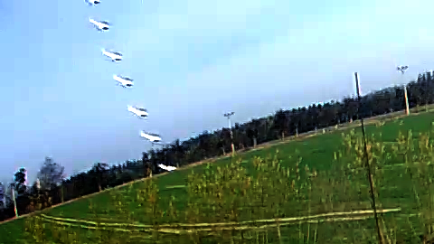
Letecká nehoda vrtulníku ENSTROM 480B-G – pokračování

Slide 42
Letecká nehoda vrtulníku ENSTROM 480B-G
Příčinou letecké nehody bylo překročení maximální povolené rychlosti letu v extrémním klesání, kdy pravděpodobně po razantním přizvednutí kolektivu došlo k utržení proudnic na ustupujícím listu a tím ztrátě vztlaku na levé polovině rotorového disku. Vrtulník přešel do nezvyklé polohy letu na zádech, kterou nedokázala posádka zvládnout.
Rotor při maximální dopředné rychlosti:
vibrace, odtržení proudnic
a ztráta vztlaku na ustupujícím listu.

Slide 43
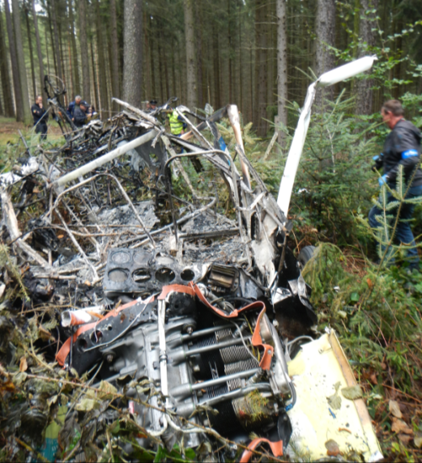
Letecká nehoda
Datum: 26. 9. 2019
Typ: Piper PA-22 (zahraniční pozn. značka)
Místo: Petrovice, 10 km NE LKKT (Klatovy)
Pilot s pasažérem odstartoval v 17:17 UTC z LKLT.
Let bez letového plánu z LKLT do LKKT.
Krátký signál ELT zachycen v 18:16 UTC.
Pátrání přerušeno pro špatné počasí.
Ráno 27. 9. 2019 trosky nalezeny.
Dopad v kopcovitém zalesněném terénu.
Letoun zničen dopadem a požárem.
Obě osoby zahynuly.

Slide 44
Letecká nehoda
Datum: 11. 8. 2019
Typ: kluzák ASW 19B
Místo: LKHB (Havlíčkův Brod)
Pilot s náletem 114 h prováděl přeškolovací let na nový, již 6. typ kluzáku.
Instruktor provedl před letem teoretické školení a měl s pilotem během kritického letu oboustranné radiové spojení.
Pilot prováděl vzlet v aerovleku za UL letounem SAMBA z RWY 11 LKHB.
Pilot nereagoval na instruktorův pokyn k okamžitému vypnutí během nepříliš vydařeném rozjezdu.
Po odpoutání se kluzák dostal vpravo od vlečného UL letounu a zvýšil rychlost.
Pilot vlečného UL letounu tento manévr pocitově vnímal jako vypnutí kluzáku, který se v daný okamžik nenacházel v zorném poli zpětného zrcátka.

Slide 45
Letecká nehoda ASW 19B – pokračování
Pilot vlečného UL letounu provedl úhybný manévr doprava s přechodem do stoupání ve snaze uvolnit prostor pro bezpečné přistání kluzáku.
Kluzák však zůstal spojen s UL letounem a aerovlek relativně strmě stoupal a postupně ztrácel rychlost.
Pilotovi vlečného UL letounu se nedařilo rychlost obnovit a v okamžiku, kdy zahlédl kluzák ve zpětném zrcátku v levém náklonu, provedl odepnutí vlečného lana.
Kluzák se otočil do leva a ve strmé levé spirále narazil koncem levé poloviny křídla a přídí do země.
Pilot převedl vlečný UL letoun do klesání a po získání rychlosti pokračoval letem po okruhu s následným přistáním na RWY 11.
Kluzák byl nárazem do země zcela zničen.
Pilot kluzáku zahynul na místě nehody v troskách kluzáku.

Slide 46
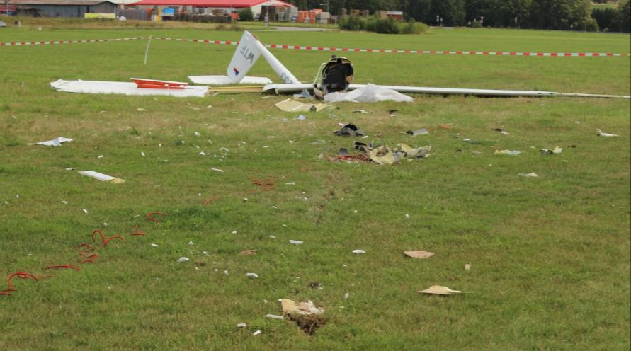
Trosky kluzáku ASW 19B na místě letecké nehody.
Letecká nehoda ASW 19B – pokračování
Pravděpodobnou příčinou letecké nehody byla postupná ztráta rychlosti letadel v aerovleku, kdy kluzák po vynuceném odepnutí vlečného UL letounu padl po křídle do levé strmé spirály, ve které narazil do země. Kluzák se otočil do leva a ve strmé levé spirále narazil koncem levé poloviny křídla a přídí do země.

Slide 47
Letecká nehoda
Datum: 13. 8. 2019
Typ: Srážka kluzáků VT-16 Orlík a VT-116 Orlík II
Místo: Trutnov
Piloti kluzáků se zúčastnili mezinárodního závodu historických kluzáků HOP 2019 pořádaného Aeroklubem Hronov na letišti ve Velkém Poříčí (LKVP).
V uvedený den plnili soutěžní úlohu se stanovenou tratí LKVP – Jilemnice – Radkowska Straznica – Roztoky u Jilemnice – LKVP.
Během postupu směrem k 1. otočnému bodu část soutěžících pilotů využívala výstupné proudy v okolí Trutnova.
Ve společném výstupném proudu se při stejném smyslu kroužení pohybovalo několik kluzáků na různé úrovni.
Pilot kluzáku VT-116 se do tohoto výstupného proudu přiřazoval ze severu s mírnou zatáčkou vpravo.

Slide 48
Letecká nehoda – srážka kluzáků VT-16 a VT-116 – pokračování
Přibližně na stejné úrovni s ním kroužily ve výstupném proudu dva kluzáky (VT-16 a VT-116). Další čtyři kluzáky pak kroužily výše.
Pilot uvedl, že na své úrovni kroužící kluzáky po dobu přiřazování dobře viděl. Přiřadil se mezi ně ve výšce cca 600 m AGL, přičemž před sebou měl kluzák VT 116 a kluzák VT-16 měl v zatáčce o cca 120° za sebou.
K samotné kolizi pilot uvedl, že další pohyb VT-16 vůbec neregistroval a při nárazu ucítil, jak část skla kabiny vlétla dovnitř a vlevo zahlédl dva úlomky kluzáku.
Pilot VT-116 po srážce ověřil, že kluzák je řiditelný a následně přistál na ploše SLZ Trutnov.
Pilotka kluzáku VT-116 zahlédla, jak se roztříštily ocasní plochy a zadní část trupu kluzáku VT-16 a pak viděla, jak kluzák bez ocasních ploch dopadl do kukuřičného pole.
Oznámila radiostanicí a telefonem leteckou nehodu a přistála rovněž na ploše SLZ Trutnov.

Slide 49
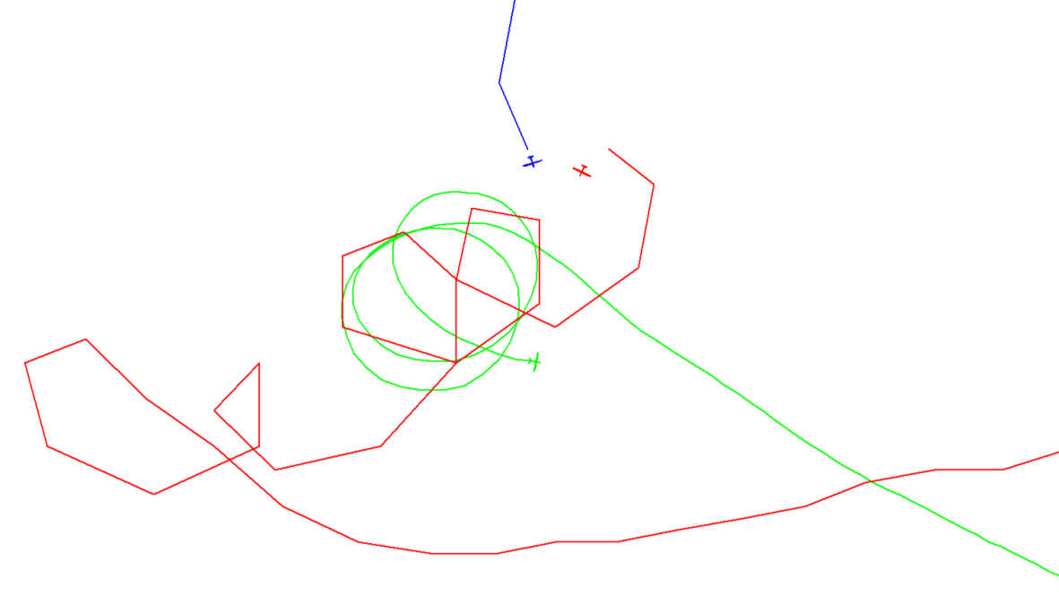
Letecká nehoda – srážka kluzáků VT-16 a VT-116 – pokračování
Trajektorie letu kluzáků VT-16 a dvou VT-116 ve výstupném proudu bezprostředně před kolizí sestavená na základě synchronizace letů podle času GPS v záznamu zapisovače.
13:39:35
VT-116, 605 m AGL
V_{GSP} = 82 km/h
VT-16, 603 m AGL, V_{GSP} = 65 km/h
VT-116, 592 m AGL
V_{GSP} = 113 km/h

Slide 50
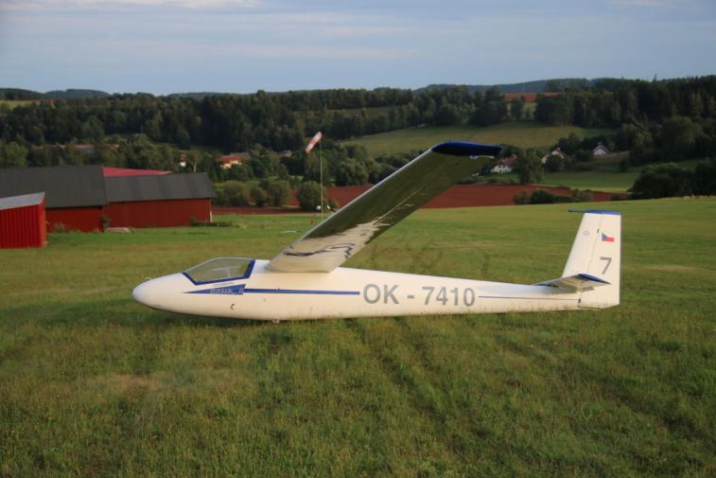
Letecká nehoda – srážka kluzáků VT-16 a VT-116 – pokračování
Části ocasních ploch a zadní části trupu kluzáku VT-16 byly nalezeny na několika místech mimo místo dopadu přední části trupu kluzáku.
Pilot zahynul.
Další dva piloti, kteří při kroužení slyšeli zprávu a zahlédli padající VT-16, přistáli nedaleko místa letecké nehody, aby poskytli pomoc.
Kluzák VT-116 po kolizi s VT-16, po přistání na ploše SLZ Trutnov.

Slide 51
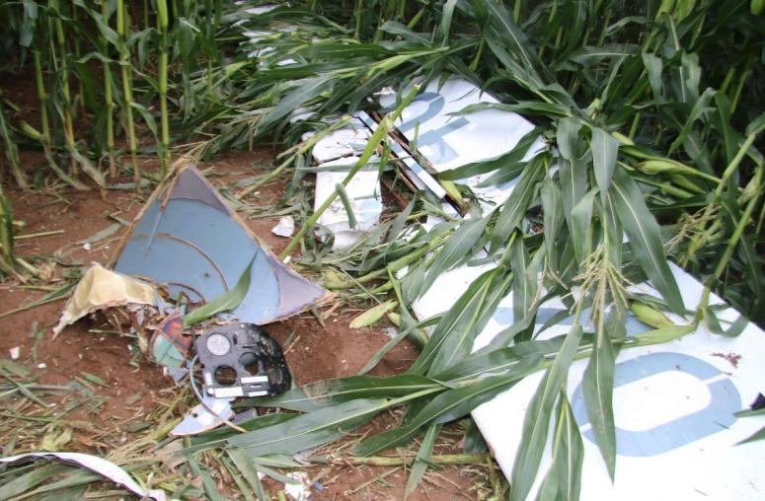
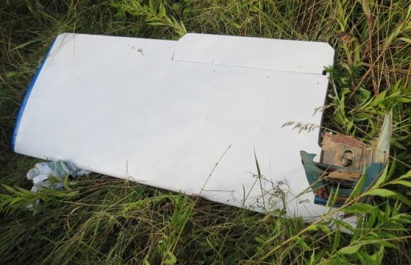
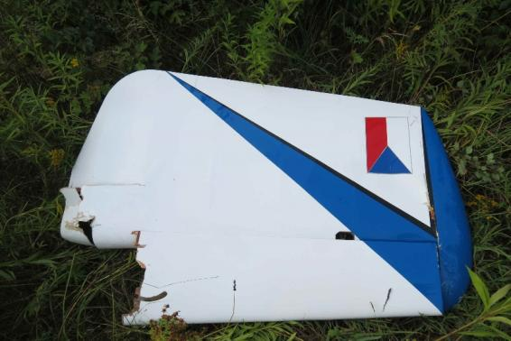
Letecká nehoda – srážka kluzáků VT-16 a VT-116 – pokračování
Trosky kluzáku VT-16 nalezené mimo místo letecké nehody.
Trosky kluzáku VT-16 na místě letecké nehody.

Slide 52
Letecká nehoda
Datum: 12.10. 2019
Typ: JANTAR 2B
Místo: pastvina na západním okraji obce Mnichov u Vrbna pod Pradědem
Pilot (cizí státní příslušník) odstartoval v aerovleku z LKMI k letu do dlouhé vlny.
Po cca 5 hodinovém letu se kluzák zřítil.
Kluzák se rozpadl již za letu a ve velké výšce.
Obě poloviny křídla byly nalezeny ve vzdálenosti cca 6 km od místa dopadu trupu a cca 1,5 km od sebe.
Trup kluzáku narazil do země prakticky kolmo a byl zcela zničen.
Pilot v troskách kluzáku zahynul.
Příčiny jsou předmětem probíhajícího šetření komisí ÚZPLN.

Slide 53
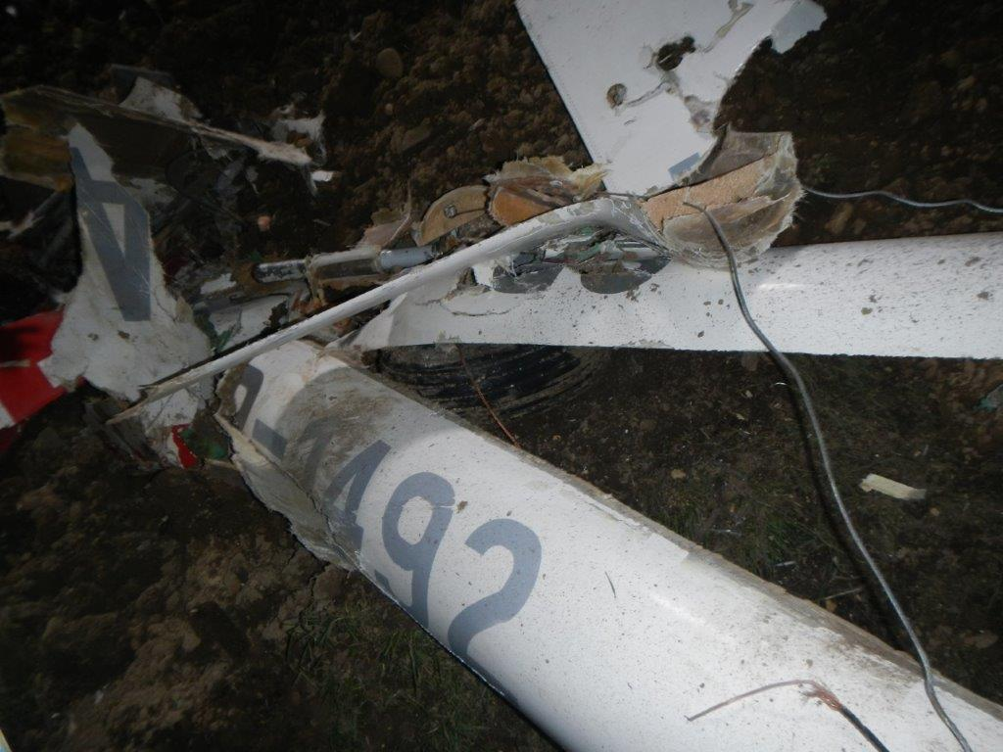
Letecká nehoda kluzáku JANTAR 2B – pokračování

Slide 54
Letecká nehoda kluzáku JANTAR 2B – pokračování
Dosavadním šetřením bylo potvrzeno:
Pilot se zúčastnil létání v dlouhé vlně za účelem získání diamantového C.
Na LKMI přijel z Varšavy dva dny před nehodou. Před kritickým letem měl dostatečný odpočinek.
Vlastní kluzák si složil a kontroloval sám.
Se specifickými pravidly létání v dlouhé vlně z LKMI byl seznámen a v minulosti zde vlnu létal.
Neměl však zkušenosti s létáním nad výškou 4 000 m.
Používal kyslíkovou tlakovou lahev s elektronickou regulací.
Kyslík vdechoval ústy pomocí hadičky, kterou měl mezi zuby!
Pro záznam letu využíval schválený přístroj GPS, který byl nárazem do země značně poškozen.
Neprovedl odhoz překrytu kabiny a neaktivoval záchranný padák.

Slide 55
Letecká nehoda
Datum: 3. 11. 2019
Typ: ASW 19
Místo: zalesněný svah nad obcí Ludvíkov u Vrbna pod Pradědem
Pilot odstartoval v aerovleku z LKMI k letu do dlouhé vlny.
Po letu o celkové době cca 2 hod 9 min v dlouhé vlně kluzák dosáhl hladiny cca 6 750 m MSL. Následně přešel do pravé spirály s prudkým klesáním cca 60 m.s⁻¹.
Poslední zaznamenaná poloha byla v prostoru západně obce Ludvíkov v hladině cca 4 412 m.
Kluzák se rozpadl již za letu a ve velké výšce.
Na konci letového dne nikdo na LKMI nezjistil, že pilot se s kluzákem na LKMI nevrátil.
Teprve následující den 4. 11. v 08:54 RCC Praha obdrželo informaci z LKMI o pátrání po kluzáku OK-4481.

Slide 56
Letecká nehoda kluzáku ASW 19 – pokračování
Následně byla vyhlášena DETRESFA a povolány pátrací vrtulníky AČR a PČR. V 11:09 byly nalezeny trosky kluzáku a ostatky pilota.
Podle ohledání místa trup kluzáku narazil do země vysokou rychlostí prakticky kolmo a byl zcela zničen.
Jedna polovina křídla byla nalezena ve vzdálenosti cca 6 km od místa dopadu trupu.
Příčiny jsou předmětem probíhajícího šetření komisí ÚZPLN. Dosud bylo prokázáno, že:
pilot měl dostatečné zkušenosti s létáním v dlouhé vlně,
na LKMI přivezl kluzák osobně ze Soběslavi v brzkých ranních hodinách, a sám jej také sestavil,
místo ELT měl v kluzáku uloženu kyslíkovou láhev,
nevyslal žádnou zprávu.

Slide 57
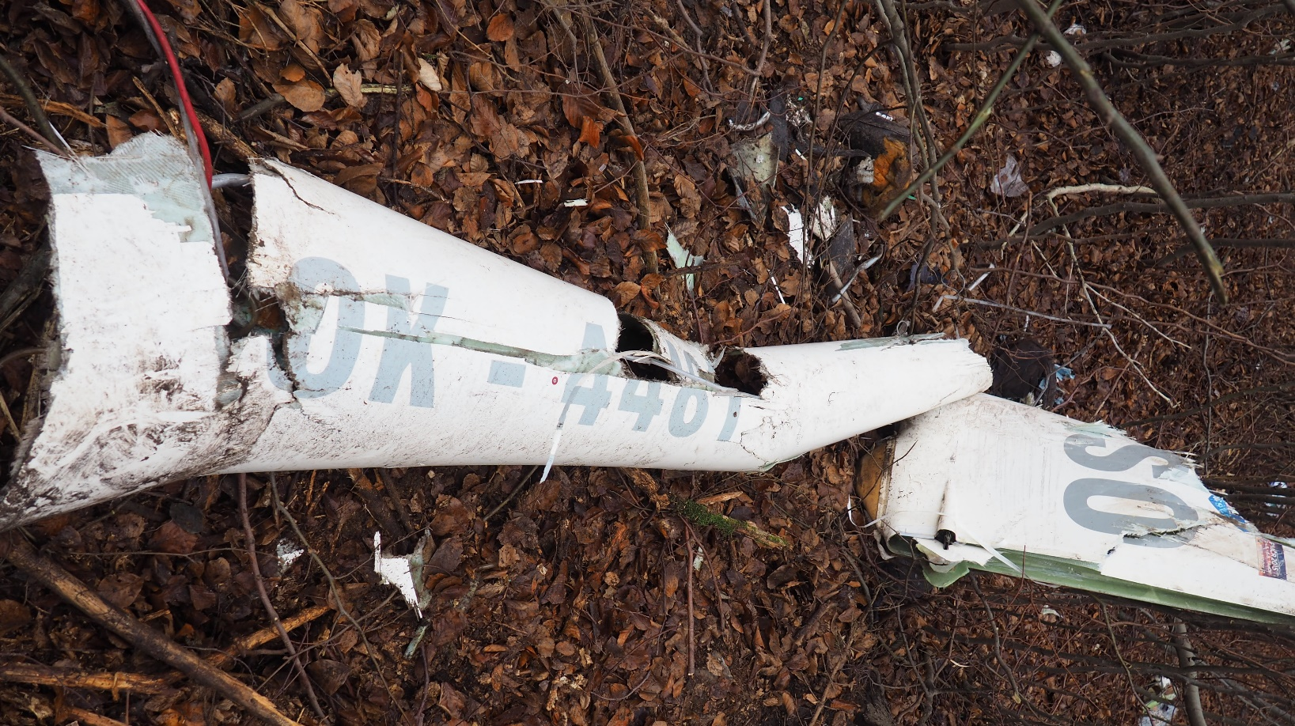
Letecká nehoda kluzáku ASW 19 – pokračování
Torzo zadní části trupu ASW 19 na místě nárazu na zem

Slide 58
Letecká nehoda
Datum: 21. 4. 2019
Typ: MPK Rodeo 120
Místo: Vinice, Na Podluží, Prušánky
Pilot si naplánoval provést let s průletem po cca půlroční zimní přestávce.
MPK neměl platný technický průkaz.
Pilot neměl platný pilotní průkaz.
Provedením průletu chtěl uctít památku své partnerky.
Náletový směr nad vinicí zvolil proti větru.
Panovalo typické jarní počasí s turbulentními projevy.
Dle svědků byl průlet zahájen a prováděn na malé výšce.
Motor pracoval během průletu na nízkých otáčkách.

Slide 59
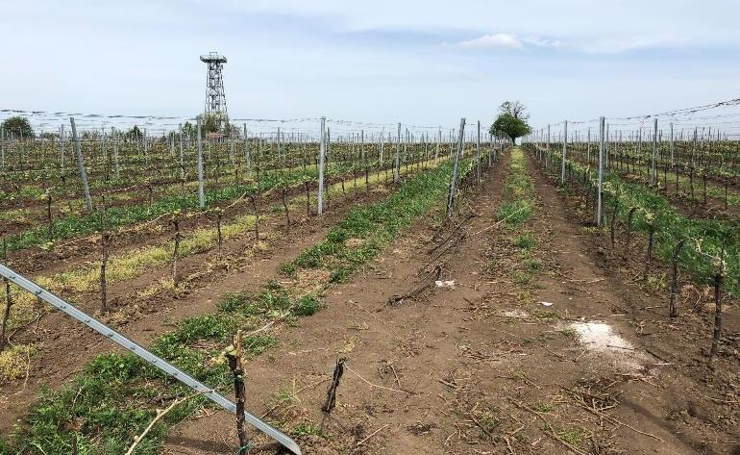
Letecká nehoda MPK Rodeo 120 – pokračování
Z důvodu emoční zátěže se pilot pravděpodobně plně nevěnoval řízení MPK.
Malá rychlost MPK při průletu, malá výška průletu nad překážkami, proměnlivé počasí s turbulencí a způsob pilotáže vedly k pádu pilota do vinice.
Pilot následkům zranění podlehl.
Místo letecké nehody MPK Rodeo 120

Slide 60
Letecká nehoda
Datum: 8. 5. 2019
Typ: Kluzák Cirrus
Místo: Kruhový objezd v Hranicích na Moravě
Po cca 10 minutách po odletu z letiště LKHN (Hranice) se pilot pokoušel nalézt stoupavé termické proudy v prostoru čtvrté zatáčky okruhu před přistáním zpět na LKHN.
V kritické době se nacházel ve výšce přibližně 100 m nad kruhovým objezdem, cca 700 m severovýchodně od LKHN.
Při kroužení v malé výšce a na malé rychlosti došlo k pádu větroně do pravé vývrtky bez náznaku pokusu o vybrání.
Pilot při nárazu do země zemřel a kluzák byl zcela zničen.
Pravděpodobnou příčinou letecké nehody bylo náhlé zhoršení zdravotního stavu pilota, které významně omezilo jeho schopnost pilotovat kluzák.

Slide 61
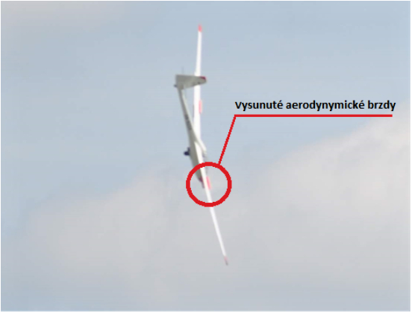
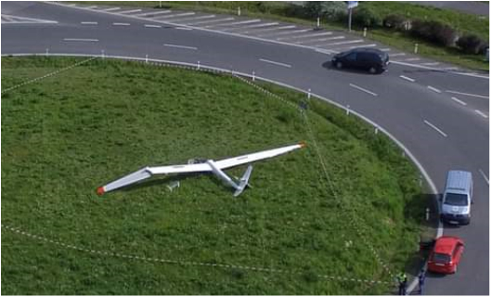
Letecká nehoda kluzáku Cirrus – pokračování
Vstup kluzáku do vývrtky
Kluzák na místě dopadu

Slide 62
Parašutistická nehoda
Datum: 25. 5. 2019
Typ: Sportovní padák SPECTRE 170
Místo: LKLN (Plzeň/Líně)
Zkušený parašutista ve funkci výsadkového průvodce vysadil žáky základního kurzu, vtáhl výtažná lana do letounu An-2 a následně provedl seskok z výšky 1200 m AGL.
Na plně otevřeném hlavním padáku údajně sestupoval do prostoru, kam přistáli cvičenci základního výcviku.
Vlastní přistání nikdo z přítomných neviděl a žáci základního výcviku se začali ŘS ptát, kde je jejich instruktor.
Řídící seskoků parašutistu nejprve kontaktoval telefonem a po negativním výsledku zahájil společně s dalším kolegou prohledávání doskokové plochy a okolí.
Parašutistu nalezli v bezvědomí, v trávě mimo prostor předpokládaného přistání, cca 250 m jižně od ARP LKLN.
Zahájili resuscitaci, ve které pokračoval přivolaný lékař LZS .
Vážně zraněný parašutista byl vrtulníkem LZS transportován do fakultní nemocnice, kde po 9 dnech svým zraněním podlehl.

Slide 63
Parašutistická nehoda – pokračování:
Dosavadním šetřením parašutistické nehody bylo zjištěno že:
Parašutista byl držitelem kategorie „D“ a instruktorského oprávnění.
Typ použité padákové techniky odpovídal vycvičenosti parašutisty.
Velikost vrchlíku hlavního padáku odpovídala vycvičenosti a zkušenostem parašutisty.
Při odborném ohledání hlavního padáku na specializovaném pracovišti nebyly zjištěny žádné závady ani poškození.
Řídící prvky byly parašutistou po otevření hlavního padáku aktivovány a byly plně funkční.
Padák byl odbrzděný.
„Slider“ hlavního padáku byl zkolabovaný a zajištěný šňůrkou.
Grafický záznam průběhu kritického seskoku byl stažen z paměti zabezpečovacího přístroje AAD VIGIL CUATRO a seskok nevykazoval odchylky od normálu.

Slide 64
Parašutistická nehoda – pokračování:
Padákový komplet byl správně zabalen a jeho jednotlivé prvky byly zcela funkční.
Příčinou parašutistické nehody byla náhlá zdravotní indispozice, která způsobila neschopnost parašutisty pilotovat padák v poslední fázi letu do takové míry, že při přistání již padák neřídil a tvrdě narazil do země.

